Slide 1


GEOMETRIA ANALÍTICA
Hipérboles
Profª Juliana Schivani
docente.ifrn.edu.br/julianaschivani
juliana.schivani@ifrn.edu.br

Slide 2


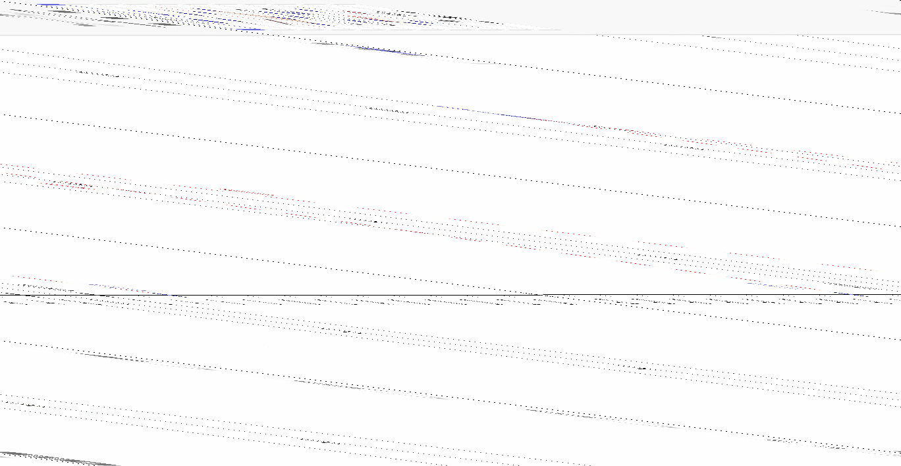

Definição
  Conjunto dos pontos P cuja diferença, em módulo, das distâncias a dois pontos fixos (focos) é constante (2a)
$$\left| PF1 – PF2\right|= 2a$$

Slide 3
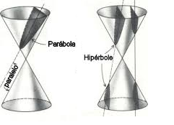
Onde estão as hipérboles?
CÔNICA

Slide 4
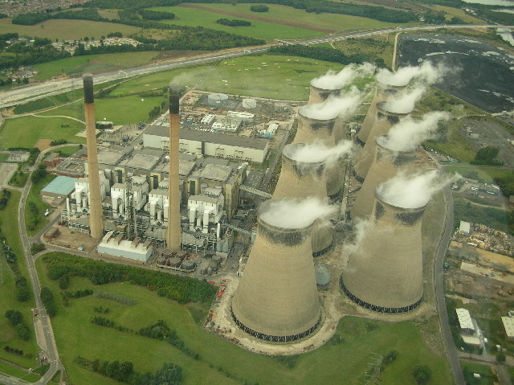

Slide 5
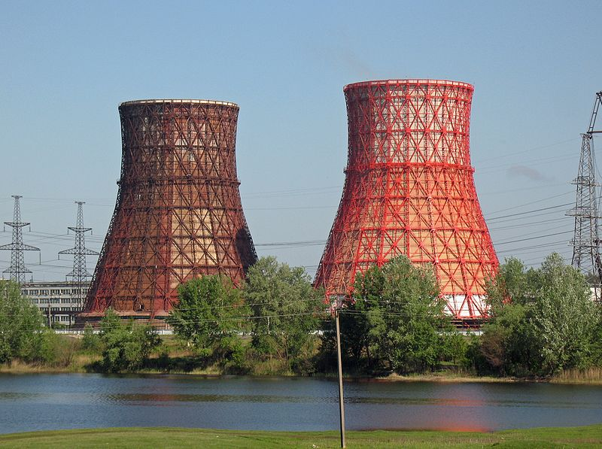

Slide 6
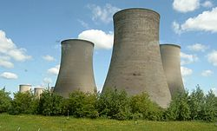
Notes:
Torre de resfriamento da água que circula nas refinarias de petróleo, indústrias químicas, estações de energia e refrigeração do edifício. As torres variam de pequenas unidades no topo de telhados a estruturas hiperbolóides gigantescas que podem ser de até 200 metros de altura e 100 metros de diâmetro. Elas tem esse formato para facilitar a direção do fluxo ar-água.

Slide 7
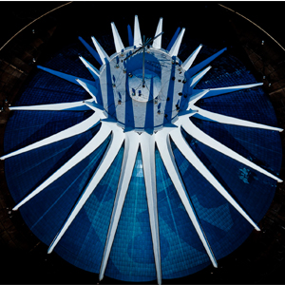
Notes:
Pojetada por Oscar Niemayer, foi inaugurada em 31/5/1970. Possui 40 m de altura com 16 arcos de concreto armado circundados por um espelho d’água.

Slide 8
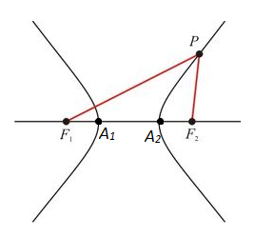
Elementos
Eixo imaginário (y)
Eixo real (x)
Focos
Vértices
Distância focal (2c)

Slide 9
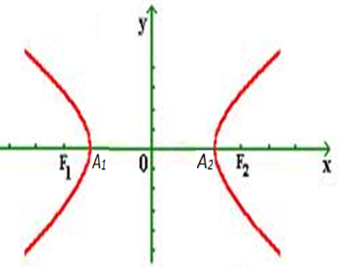
Propriedades
c² = b² + a²
B₁
c
b
a

Slide 10
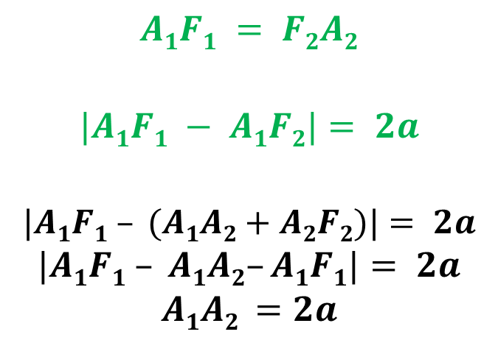
Propriedades
$$A1F1 = F2A2$$
$$|A1F1 − A1F2|= 2a$$
$$|A1F1 – (A1A2+A2F2)|= 2a$$
$$|A1F1 – A1A2–A1F1|= 2a$$
$$A1A2 =2a$$
B₁
c
b
a

Slide 11
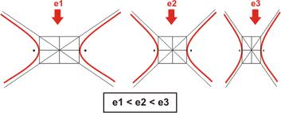

Excentricidade

Slide 12
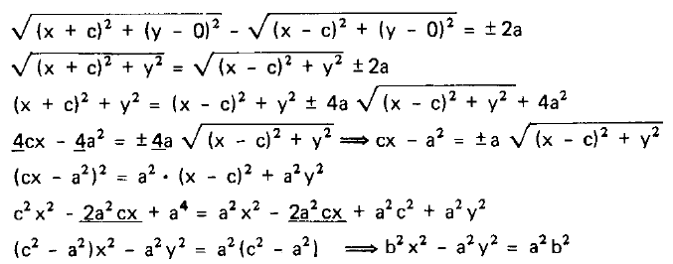
Equação reduzida
$$|PF1 −PF2|= 2a$$

Slide 13
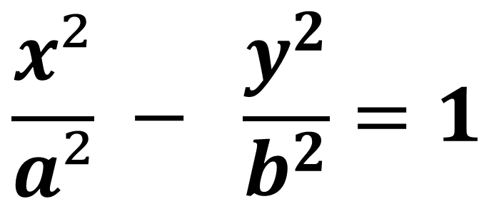
Equação reduzida
$$\frac{x²}{a²} − \frac{y^{2}}{b^{2}}=1$$

Slide 14
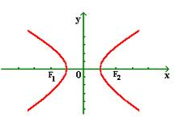
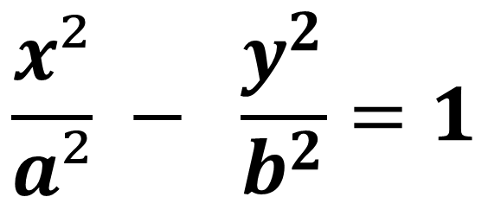
Equação reduzida
$$\frac{x²}{a²} − \frac{y^{2}}{b^{2}}=1$$

Slide 15
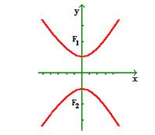
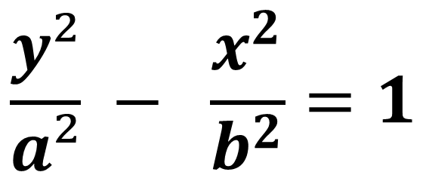
Equação reduzida
$$\frac{y²}{a²} − \frac{x^{2}}{b^{2}}=1$$

Slide 16
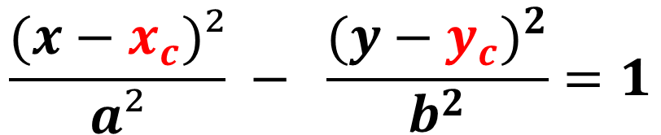
Eixo fora da origem
$$\frac{(x−x_{c})²}{a²} − \frac{{(y−y_{c})}^{2}}{b^{2}}=1$$
y_{c}
x_{c}

Slide 17
GEOMETRIA ANALÍTICA
Hipérboles
Profª Juliana Schivani
docente.ifrn.edu.br/julianaschivani
juliana.schivani@ifrn.edu.br

